Slide 1


Préparez des données pour un organisme de santé publique
Andrew Mayes – Parcours Machine Learning Engineer

Slide 2


Les étapes
Objectif de la Mission
Démarche de Nettoyage
Analyse Univariée
Analyse Multivariée

Slide 3
1
Objectif de la Mission

Slide 4
Contexte et objectif
Base de données sur la santé publique en France:
Contexte:
Améliorer la base de données Open Food Facts en raison des défis actuels liés à la saisie de données.
Création d'un système de suggestion ou d'auto-complétion pour faciliter la saisie des données.
Obejctif:
Nettoyer et d'explorer les données existantes.
Remplit automatiquement les "nutri-scores" avec des données nettoyées.
Notes:
Objectives:
Improve Accuracy: Clean the data to minimize entry errors and missing values, thus enhancing the quality and reliability of the dataset.
Enable Auto-Completion: Develop a suggestion or auto-completion system that aids users in more efficiently populating the Open Food Facts database.
Compliance with Business Requirements: Ensure that the data cleaning aligns with the requirements set forth by Public Health France and the specific needs of the Open Food Facts project.
Preparation for Analysis: Prepare the data for further univariate and multivariate statistical analyses by identifying and treating any aberrant values, missing values, and irrelevant variables.
GDPR Compliance: Ensure that the data handling complies with the five main principles of the GDPR.

Slide 5
2
Démarche de Nettoyage

Slide 6
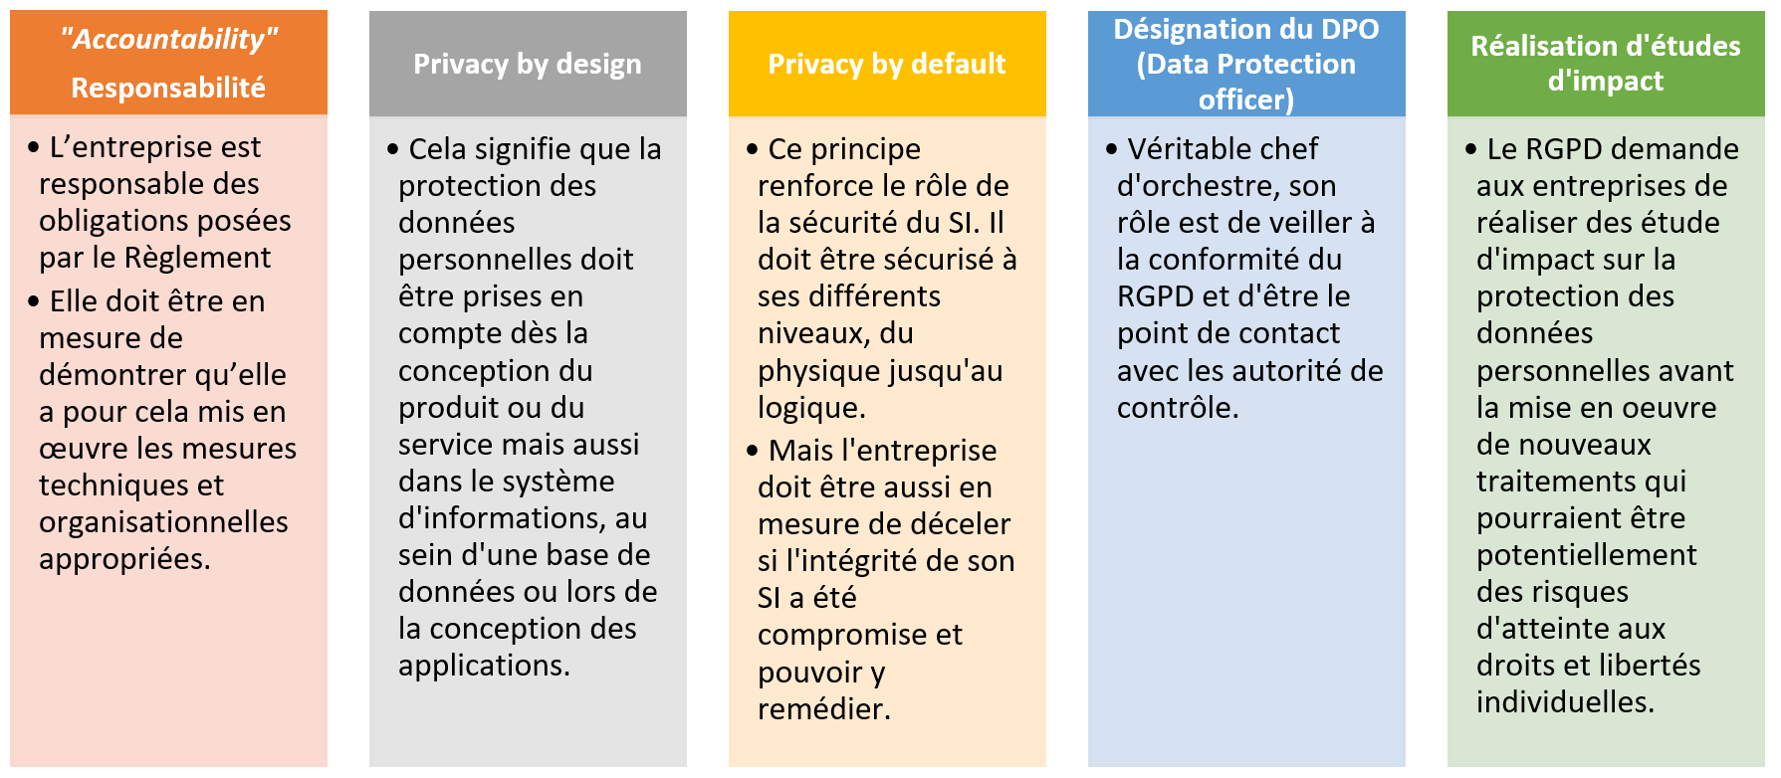
Démarche de Nettoyage
Qu’est-ce que RGPD ?
Notes:
Le Règlement Général sur la Protection des Données (RGPD) est un ensemble de règles adoptées par l'Union européenne pour protéger les données personnelles des citoyens. Les "5 grands principes du RGPD" sont les suivants :
Licéité, loyauté et transparence : Le traitement des données doit être légitime, honnête et transparent vis-à-vis de la personne concernée.
Limitation des finalités : Les données ne doivent être collectées que pour des finalités spécifiques, explicites et légitimes, et ne pas être traitées ultérieurement d'une manière incompatible avec ces finalités.
Minimisation des données : Seules les données pertinentes et limitées à ce qui est nécessaire par rapport aux finalités pour lesquelles elles sont traitées doivent être collectées.
Exactitude : Les données collectées doivent être exactes et, si nécessaire, tenues à jour. Tout doit être fait pour rectifier ou supprimer les données inexactes sans délai.
Limitation de la conservation : Les données ne doivent être conservées sous une forme permettant l'identification des personnes que pendant le temps nécessaire à la réalisation des finalités pour lesquelles elles sont traitées.
Qu'en est-il des données issues de projets open source comme Open Food Facts?
Open Food Facts est une base de données sur les produits alimentaires faite par tous, pour tous. Les données d'Open Food Facts sont principalement centrées sur les produits et non sur les individus. Par conséquent, elles ne contiennent généralement pas d'informations personnellement identifiables.
Cependant, il est essentiel de faire quelques considérations:
Si Open Food Facts (ou tout autre projet open source) collecte, traite ou stocke des données personnelles (par exemple, adresses e-mail pour un bulletin d'information ou pour des comptes d'utilisateurs), ces activités seraient soumises au RGPD.
Si Open Food Facts ne collecte pas de données personnelles ou s'il anonymise efficacement les données avant de les rendre publiques, alors la majeure partie des principes du RGPD ne s'appliquerait pas directement.
Il est crucial pour tout projet, qu'il soit open source ou non, de bien comprendre les données qu'il traite et de s'assurer que toutes les activités de collecte et de traitement de données sont conformes aux réglementations en vigueur.
En résumé, les "5 grands principes du RGPD" s'appliqueraient à Open Food Facts uniquement si le projet traitait des données personnelles. Dans ce cas, le projet devrait s'assurer qu'il respecte ces principes pour être conforme à la réglementation.

Slide 7
Démarche de Nettoyage
Extraction et chargement des données
Chargée les données
Vérifier le format
Supprimer les doublons
Renommer les colonnes
Pour une meilleur compréhension
Plus facile de les gérer
Supprimer les variables ayant plus de 50% de valeurs nuls
Supprimer les colonnes et lignes
Imputer les valeurs manquantes
Etude de la fréquence pour les variables non numériques
Médiane pour les variables continues
Remplacer les valeurs extrêmes
Valeurs continues
Enlever les colonnes non nécessaires
Calculer les bornes supérieure et inférieure
Remplacer les valeurs extrêmes
Comment nettoyer les données ?
Notes:
Define a missing value threshold, 50% was recommended so that's what will use
Remove any columns that have 100% missing values
Remove duplicates
Determine the columns that have more than 50% of missing values & removed them
Additional Columns were removed as these columns didn't hold useful information
Columns were renamed to tidy & shorten the column names for visualisation purposes later on
Handling Missing and Extreme Values
Visualization
Analyze the distribution of each variable before and after the adjustments.
Discrete Numerical Variables
These variables should not be modified for extreme values.
However, they should be imputed for missing values.
Examples include:
Number of Additives
Number of Palm Oil Ingredients
Number of Potential Palm Oil Ingredients
Continuous Numerical Values
Impute missing values.
Adjust values that lie above or below the defined upper and lower fences.
Calculations
Interquartile Range (IQR)
IQR = Q3 - Q1
Lower Fence
Lower \ Fence = Q1 - (1.5 \times IQR)
Upper Fence
Upper \ Fence = Q3 + (1.5 \times IQR)

Slide 8
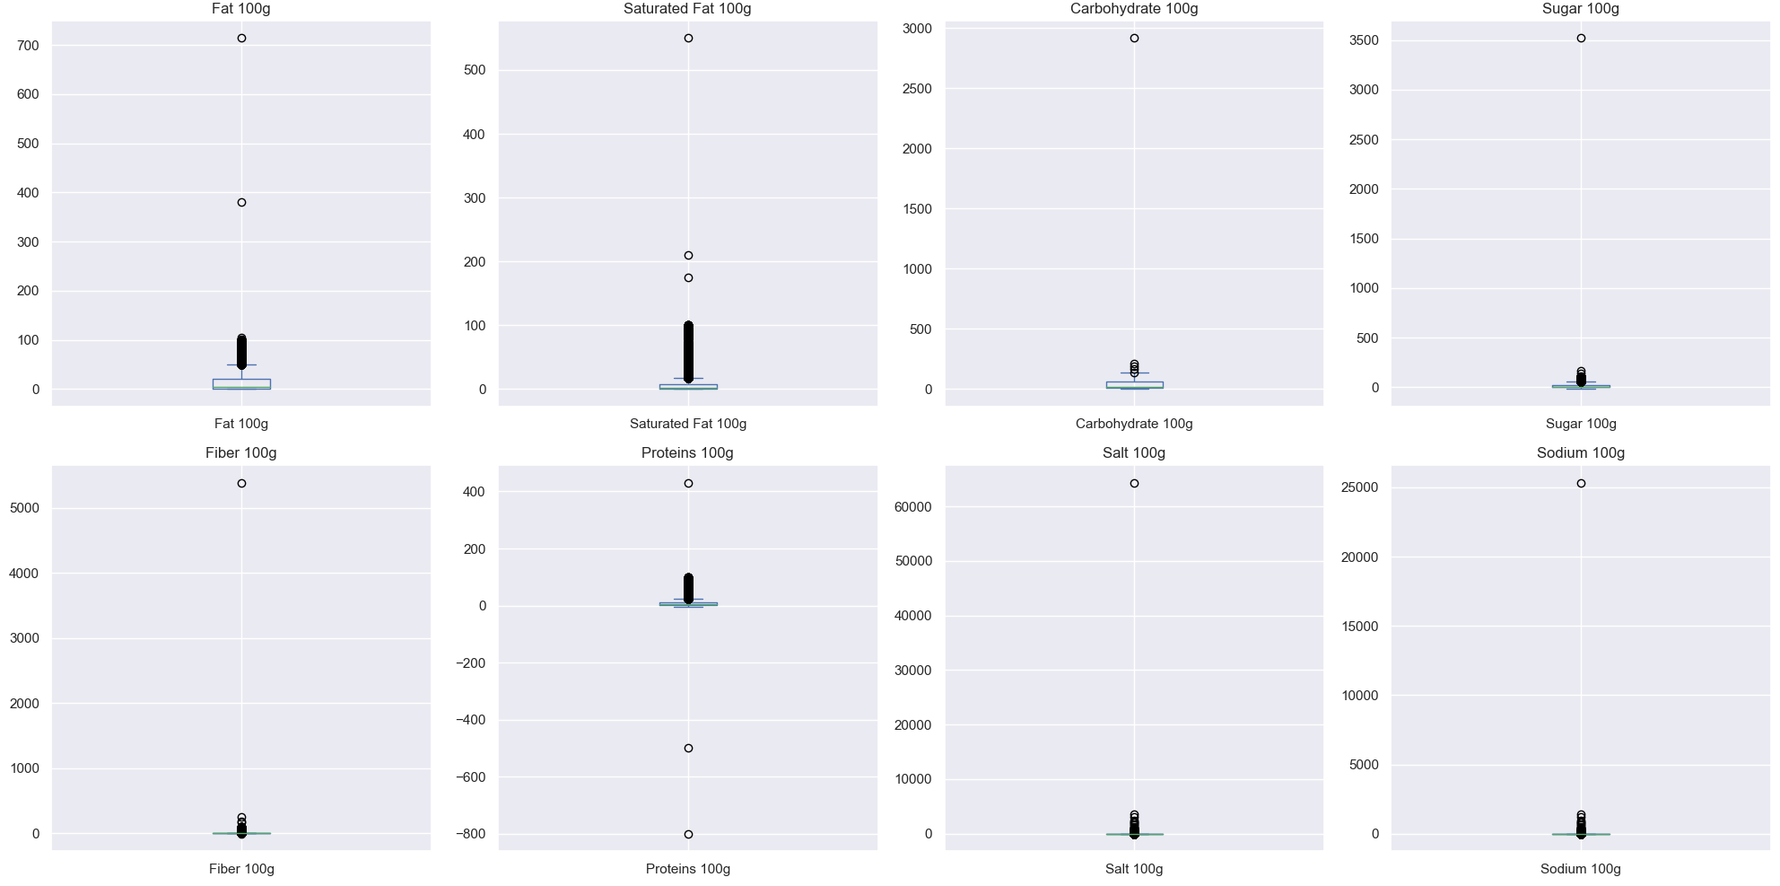
Démarche de Nettoyage
Vérifier la qualité des données : Box plot avant nettoyage
Notes:
Calculs
1. **Écart interquartile (IQR)** :
$$ IQR = Q3 - Q1 $$
2. **Limite inférieure** :
$$ Limite \ inférieure = Q1 - (1.5 \times IQR) $$
3. **Limite supérieure** :
$$ Limite \ supérieure = Q3 + (1.5 \times IQR) $$

Slide 9
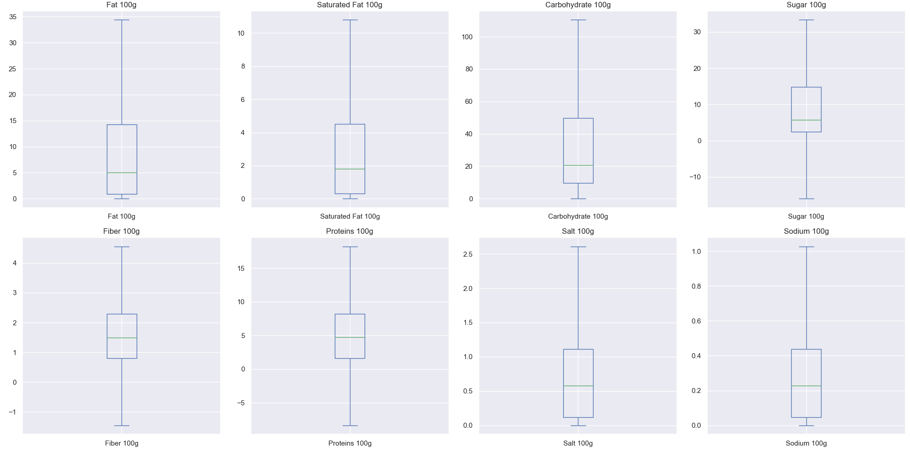
Démarche de Nettoyage
Vérifier la qualité des données : Box plot Après nettoyage
Notes:
Calculs
1. **Écart interquartile (IQR)** :
$$ IQR = Q3 - Q1 $$
2. **Limite inférieure** :
$$ Limite \ inférieure = Q1 - (1.5 \times IQR) $$
3. **Limite supérieure** :
$$ Limite \ supérieure = Q3 + (1.5 \times IQR) $$

Slide 10
Démarche de Nettoyage
Résultat du nettoyage : Avant
code | créateur | created_t | datetime_création | last_modified_t | datetime_dernière_modification | nom_produit | nom_générique | ... | fruits-légumes-noix_100g | taux_collagène_viande_protein_100g | cacao_100g | chlorophylle_100g | empreinte_carbone_100g | score_nutritionnel_fr_100g | score_nutritionnel_uk_100g | indice_glycémique_100g | dureté_eau_100g
3087 | contributeurs_openfoodfacts | 1474103866 | 2016-09-17T09:17:46Z | 1474103893 | 2016-09-17T09:18:13Z | Farine de blé noir | NaN | ... | NaN | NaN | NaN | NaN | NaN | NaN | NaN | NaN | NaN
4530 | import_usda-ndb | 1489069957 | 2017-03-09T14:32:37Z | 1489069957 | 2017-03-09T14:32:37Z | Chips de banane sucrées (entières) | NaN | ... | NaN | NaN | NaN | NaN | NaN | 14 | 14 | NaN | NaN
4559 | import_usda-ndb | 1489069957 | 2017-03-09T14:32:37Z | 1489069957 | 2017-03-09T14:32:37Z | Cacahuètes | NaN | ... | NaN | NaN | NaN | NaN | NaN | 0 | 0 | NaN | NaN
16087 | import_usda-ndb | 1489055731 | 2017-03-09T10:35:31Z | 1489055731 | 2017-03-09T10:35:31Z | Mélange de noix salées biologiques | NaN | ... | NaN | NaN | NaN | NaN | NaN | 12 | 12 | NaN | NaN
16094 | import_usda-ndb | 1489055653 | 2017-03-09T10:34:13Z | 1489055653 | 2017-03-09T10:34:13Z | Polenta biologique | NaN | ... | NaN | NaN | NaN | NaN | NaN | NaN | NaN | NaN | NaN
Notes:
Original Dataframe:
- Rows – 320772
- Columns – 162
Cleaned Dataframe:
- Rows – 320772
- Columns – 18

Slide 11
Démarche de Nettoyage
Résultat du nettoyage : Après
Produit | Marque | Pays | Nb. Additifs | Nb. Ingrédients Huile de Palme | Nb. Ingrédients Potentiellement Huile de Palme | Note Nutritionnelle FR | Énergie 100g | Lipides 100g | Acides Gras Saturés 100g | Glucides 100g | Sucre 100g | Fibres 100g | Protéines 100g | Sel 100g | Sodium 100g | Score Nutri FR 100g | Score Nutri UK 100g
Farine de blé noir | Ferme t'y R'nao | en:FR | 1 | 0 | 0 | d | 1100 | 5 | 1.79 | 20.6 | 5.71 | 1.5 | 4.76 | 0.58166 | 0.229 | 10 | 9
Banana Chips Sweetened (Whole) | Carrefour | US | 0 | 0 | 0 | d | 2243 | 28.57 | 10.8 | 64.29 | 14.29 | 3.6 | 3.57 | 0 | 0 | 14 | 14
Peanuts | Torn & Glasser | US | 0 | 0 | 0 | b | 1941 | 17.86 | 0 | 60.71 | 17.86 | 4.55 | 17.86 | 0.635 | 0.25 | 0 | 0
Organic Salted Nut Mix | Grizzlies | US | 0 | 0 | 0 | d | 2540 | 34.375 | 5.36 | 17.86 | 3.57 | 4.55 | 17.86 | 1.22428 | 0.482 | 12 | 12
Organic Polenta | Bob's Red Mill | US | 0 | 0 | 0 | d | 1552 | 1.43 | 1.79 | 77.14 | 5.71 | 4.55 | 8.57 | 0.58166 | 0.229 | 10 | 9
...
Tomato & ricotta | Panzani | en:RO | 1 | 0 | 0 | d | 1100 | 5 | 1.79 | 20.6 | 5.71 | 1.5 | 4.76 | 0.58166 | 0.229 | 10 | 9
Mint Melange Tea A Blend Of Peppermint | Lemon ... | Trader Joe's | US | 0 | 0 | b | 1200 | 0 | 0 | 0 | 0 | 0 | 0 | 0 | 0 | 0 | 0
乐吧泡菜味薯片 | 乐吧 | China | 1 | 0 | 0 | d | 1100 | 5 | 1.79 | 20.6 | 5.71 | 1.5 | 4.76 | 0.58166 | 0.229 | 10 | 9
Tomates aux Vermicelles | Knorr | en:FR | 1 | 0 | 0 | d | 1100 | 5 | 1.79 | 20.6 | 5.71 | 1.5 | 4.76 | 0.58166 | 0.229 | 10 | 9
Sugar Free Drink Mix | Peach Tea | Market Pantry | US | 7 | 0 | d | 2092 | 3.89 | 0 | 1.79 | 0 | 0 | 1.5 | 0 | 0 | 0 | 10
Notes:
Original Dataframe:
- Rows – 320772
- Columns – 162
Cleaned Dataframe:
- Rows – 320772
- Columns – 18

Slide 12
3
Analyse Univariée

Slide 13
Analyse Univariée
Sommaire des données
 | N° Additifs | N° Ingrédients Huile de Palme | N° Ingrédients Potentiels Huile de Palme | Énergie 100g | Matière Grasse 100g | Acides Gras Saturés 100g | Glucides 100g | Sucres 100g | Fibres 100g | Protéines 100g | Sel 100g | Sodium 100g | Nutri-Score FR 100g | Nutri-Score UK 100g
Nombre | 320772 | 320772 | 320772 | 320772 | 320772 | 320772 | 320772 | 320772 | 320772 | 320772 | 320772 | 320772 | 320772 | 320772
Moyenne | 1.73 | 0.02 | 0.04 | 1117 | 9.47 | 3.19 | 29.30 | 10.57 | 1.73 | 6.03 | 0.78 | 0.31 | 9.42 | 9.04
STD | 2.24 | 0.12 | 0.24 | 708 | 10.96 | 3.64 | 25.87 | 11.48 | 1.43 | 5.51 | 0.77 | 0.31 | 7.53 | 7.63
min | 0.00 | 0.00 | 0.00 | 0 | 0.00 | 0.00 | 0.00 | -16.01 | -1.45 | -8.36 | 0.00 | 0.00 | -15.00 | -15.00
25% | 0.00 | 0.00 | 0.00 | 502 | 0.90 | 0.30 | 9.60 | 2.50 | 0.80 | 1.60 | 0.12 | 0.05 | 4.00 | 3.00
50% | 1.00 | 0.00 | 0.00 | 1100 | 5.00 | 1.79 | 20.60 | 5.71 | 1.50 | 4.76 | 0.58 | 0.23 | 10.00 | 9.00
75% | 2.00 | 0.00 | 0.00 | 1569 | 14.29 | 4.50 | 49.90 | 14.84 | 2.30 | 8.24 | 1.12 | 0.44 | 13.00 | 13.00
Max | 31.00 | 2.00 | 6.00 | 3170 | 34.38 | 10.80 | 110.35 | 33.35 | 4.55 | 18.20 | 2.61 | 1.03 | 40.00 | 40.00
Notes:
Original Dataframe:
- Rows – 320772
- Columns – 162
Cleaned Dataframe:
- Rows – 320772
- Columns – 18

Slide 14
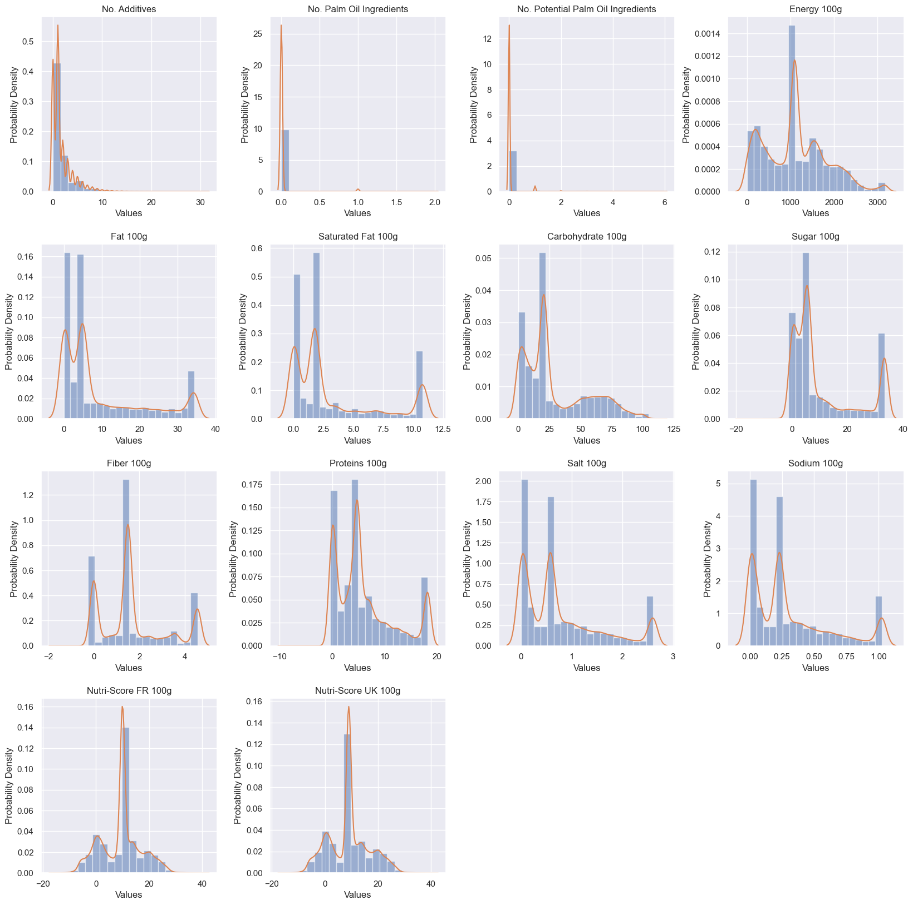
Analyse Univariée
Histogrammes : La plupart des distributions sont unimodal ou bimodal

Slide 15
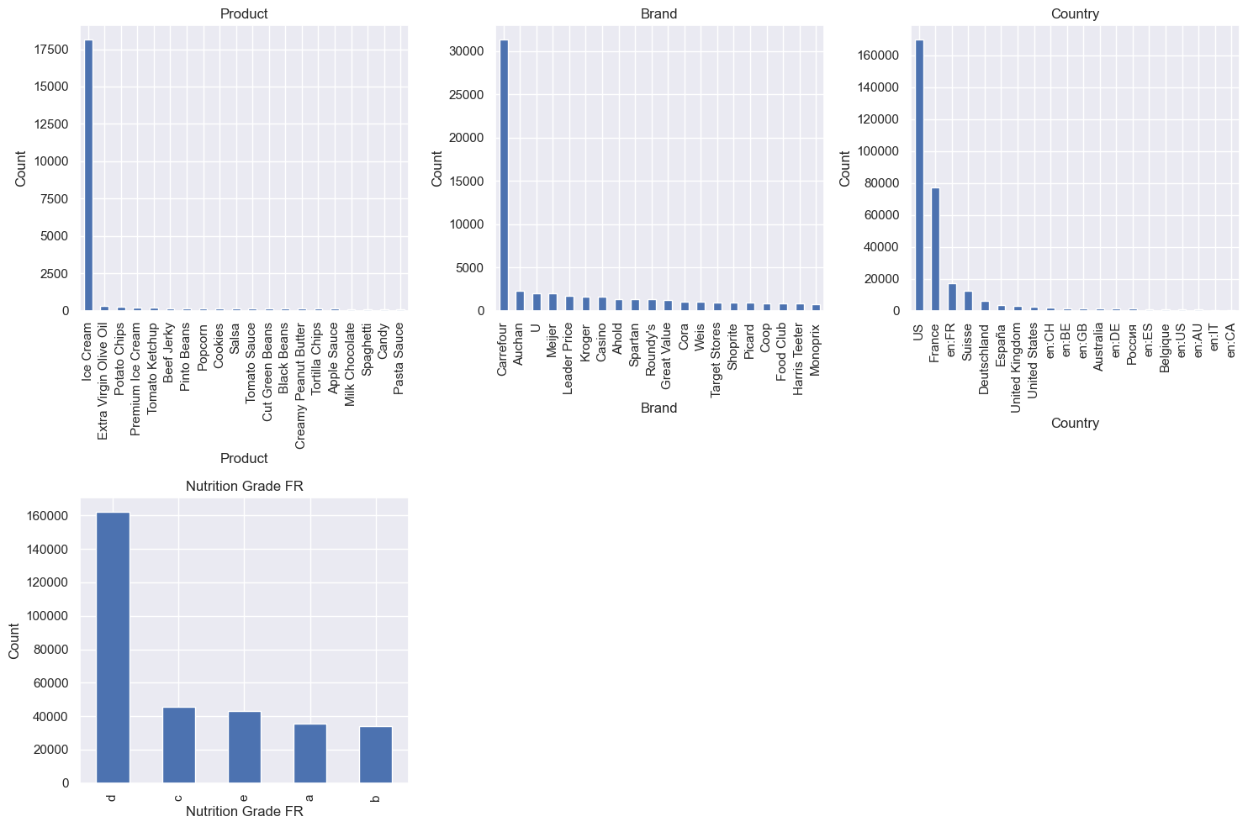
Analyse Univariée
Diagramme en barre
Graphiques à barres montrant la fréquence d'apparition d'une catégorie
Les valeurs manquantes ont été remplacées par la valeur la plus courante, entraînant des distributions extrêmes.
Notes:
Graphiques à barres montrant la fréquence d'apparition d'une catégorie
Les valeurs manquantes ont été remplacées par la valeur la plus courante, entraînant des distributions extrêmes.

Slide 16
4
Analyse Multivariée

Slide 17
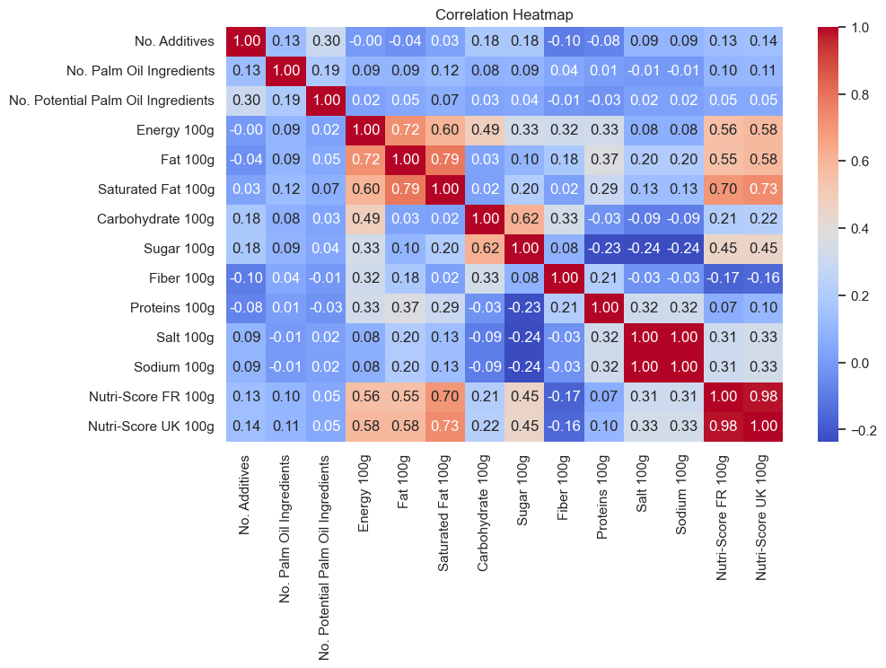
Analyse Multivariée
Relations entre les variables :
Forte correlation
Le nutri-scrore Anglais et Francais.
Le sel et le sodium
Ils sont colinéaires.
Seulement 1 devrait être utilisé dans les analyses.
Mais comme il y a des valeurs manquantes nous allons conserver les deux.
Nous aurions pu créer une colonne combinant les deux.

Slide 18
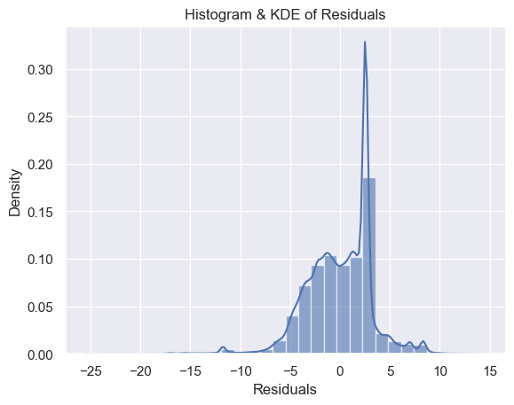
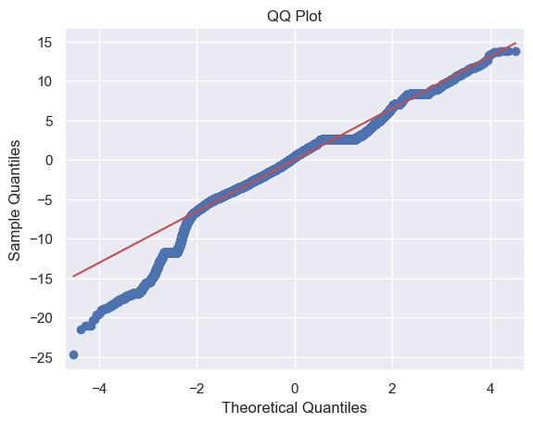
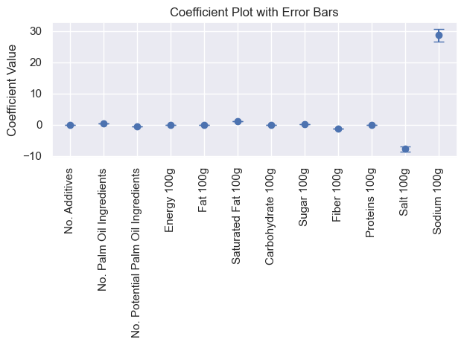
Analyse Multivariée
Analyse des Résultats du Modèle de Régression
Variable Dépendante: "Nutri-Score UK 100g" est la variable que nous cherchons à expliquer.
R-carré: 81,6% de la variabilité de la variable dépendante est expliquée par le modèle.
R-carré ajusté: 0.816, ajusté en fonction du nombre de prédicteurs dans le modèle.
Significativité: Le modèle global est statistiquement significatif avec toutes les variables ayant des p-valeurs < 0.05.
Notes:
This is the output of an Ordinary Least Squares (OLS) regression, which is often used in econometrics and statistics to estimate the relationships between a dependent variable and one or more independent variables. Let's interpret the key aspects of this output:
1. **Dependent Variable**: The dependent variable, or the variable you are trying to explain, is "Nutri-Score UK 100g."
2. **R-squared**: This value of 0.816 suggests that about 81.6% of the variability in the dependent variable "Nutri-Score UK 100g" can be explained by the model. It's a measure of how well the independent variables explain the dependent variable.
3. **Adjusted R-squared**: Also 0.816, which is the R-squared value adjusted for the number of predictors in the model. This metric is important when comparing models with different numbers of predictors.
4. **F-statistic**: The F-test checks the hypothesis that all regression coefficients are equal to zero. The p-value associated with the F-statistic is 0.00, indicating that the overall model is statistically significant.
5. **Coefficients Table**:
- The "coef" column provides the estimated coefficients for each independent variable.
- The "std err" column gives the standard error of each coefficient.
- The "t" column provides the t-values, indicating the statistical significance of each coefficient.
- The "P>|t|" column provides the p-values for the t-tests of each coefficient.
- The "[0.025, 0.975]" columns provide the 95% confidence interval for each coefficient.
6. **P-values**: If a p-value is less than 0.05 (common threshold), the corresponding variable is considered statistically significant. In this model, all variables have p-values less than 0.05, suggesting that they are all statistically significant predictors of the dependent variable.
7. **Other Statistics**:
- The Durbin-Watson statistic tests for autocorrelation in the residuals. A value close to 2 suggests no autocorrelation.
- Omnibus test and the Jarque-Bera (JB) test are tests for the normality of the residuals. A low p-value (like 0.00) suggests the residuals are not normally distributed.
- The skewness and kurtosis values provide information on the shape of the distribution of the residuals.
8. **Notes**:
- The comment on the condition number being large suggests potential multicollinearity issues, which means some independent variables are correlated with others. Multicollinearity can make the coefficients unstable and difficult to interpret.
To summarize, the model seems to explain a significant proportion of the variance in the "Nutri-Score UK 100g". However, as the notes suggest, there might be issues related to multicollinearity which could affect the stability and interpretation of coefficients.

Slide 19
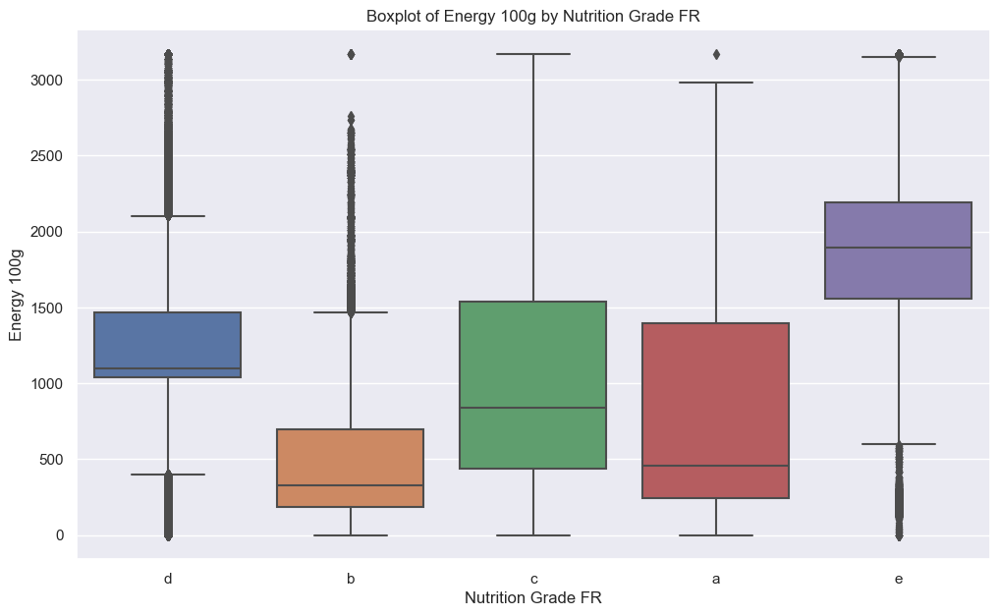
Analyse Multivariée
ANOVA :
La différence est significative:
F-statistique élevée (27921.0926) : différences majeures entre les moyennes des groupes.
P-valeur de 0.0000 : preuve solide que toutes les moyennes de groupes ne sont pas identiques.
Effet important:
Eta-carré (η^2) de 0.2583 : ~25.83% de la variation totale est expliquée par le score Nutritionnel.
Non-respect des Hypothèses:
Levene's Test : Non-satisfaction de l'hypothèse d'homogénéité des variances.
Shapiro-Wilk Test : Non-normalité pour tous les grades nutritionnels (a, b, c, d, e).
Attention: Résultats à interpréter avec prudence à cause des hypothèses non respectées. Envisagez des méthodes non paramétriques pour une analyse plus robuste.
Notes:
### 1. ANOVA Results:
**F-statistic: 27921.0926**
**P-value: 0.0000**
With a p-value of 0.0000, the differences among the group means for Nutrition Grade FR are statistically significant.
- The **F-statistic** is a measure to see if the means of different groups are significantly different. A large F-statistic suggests that at least one group mean is different from the others. Here, the F-statistic is quite high (27921.0926).
- The **P-value** is a test of the hypothesis that the group means are all the same. A small P-value (often less than 0.05) indicates that you can reject this hypothesis. Here, the P-value is 0.0000, meaning it's very close to zero, which provides strong evidence against the hypothesis that all group means are the same. Hence, there's a significant difference between at least two of the group means.
### 2. Eta-squared:
**Eta-squared: 0.2583**
**Interpretation: Large effect**
- **Eta-squared (η^2)** is a measure of effect size for the ANOVA test. It tells us the proportion of total variation that's explained by the variation between the groups. Here, η^2 is 0.2583, which means that approximately 25.83% of the total variation in the data is explained by the Nutrition Grade FR.
- The interpretation categorizes this effect size as a "Large effect." This suggests that the Nutrition Grade FR has a strong association with the "Energy 100g" variable.
### 3. Assumptions:
**Levene's Test:** Assumption of homogeneity of variances NOT satisfied.
- **Levene's Test** checks for homogeneity of variances, meaning whether the different groups have the same variance. In this case, the assumption is not satisfied, indicating that there's a significant difference in the variances of the groups.
**Shapiro-Wilk Test:** Assumption of normality NOT satisfied for all nutrition grades (a, b, c, d, e).
- The **Shapiro-Wilk Test** checks if the data is normally distributed within each group. A non-significant result suggests the data does not deviate from a normal distribution. However, the test results indicate that none of the Nutrition Grade FR groups (a, b, c, d, e) satisfy the normality assumption.
### Summary:
The ANOVA test indicates that the Nutrition Grade FR has a significant effect on the "Energy 100g" with a large effect size. However, the data violates two critical assumptions of ANOVA: homogeneity of variances and normality. Therefore, while the ANOVA results are statistically significant, they should be interpreted with caution due to the violated assumptions. Alternative non-parametric methods might be considered for a more robust analysis.

Slide 20
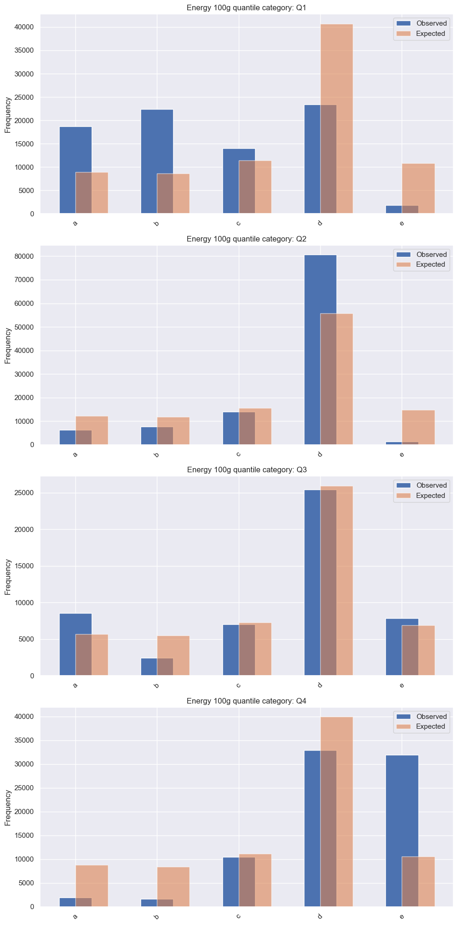
Analyse Multivariée
Chi square : Résultat
Notes:
# Chi Squared Test
4. **Observed vs Expected Frequencies**:
- For each category (Q1, Q2, Q3, Q4), there are observed and expected frequencies for each Nutrition Grade (a, b, c, d, e).
- The observed frequencies are the actual counts present in the dataset.
- The expected frequencies are what we would expect to see if the two variables (quantile category and Nutrition Grade) were independent.
- Comparing observed to expected, we can see significant discrepancies. For instance, in Category Q1 for Nutrition Grade 'a', the observed value is 18741, while the expected value is 8937.16. This significant difference is reflected across many other categories and grades, indicating a non-random association between the two variables.
5. **Inference**:
- There's a clear pattern where the observed and expected frequencies differ substantially across various categories and grades.
- This provides additional context for why the p-value is so low. The marked differences between observed and expected frequencies across various categories indicate a clear association between the two variables.
- For example, in Category Q4 for Nutrition Grade 'e', there's a huge difference with observed values being 31920 and expected values being 10588.34. This kind of stark contrast suggests that the distribution of Nutrition Grades within this quantile category (Q4) is not random but influenced by some other factors or inherent properties of the data.
In summary, the results from the chi-squared test and the breakdown of observed vs. expected frequencies strongly suggest that there's a significant association between the quantile category of a certain variable (like 'Energy 100g') and the 'Nutrition Grade FR'.

Slide 21
Analyse Multivariée
Chi square : Interprétation
Valeur Chi-Carré:
Mesure: 134,315.839
Indique l'écart entre les fréquences observées et celles attendues en cas d'indépendance.
P-Valeur:
Mesure: 0.0
Évidence forte contre l'hypothèse nulle d'indépendance des variables.
Interprétation:
Les variables sont associées (p-value < 0.05). Rejet de l'hypothèse nulle.
Fréquences Observées vs Attendues:
Exemple: Q1 (Grade 'a') : Observé = 18,741 vs Attendu = 8,937.16
Les différences marquées montrent une association non aléatoire.
Inférence:
Les fréquences observées diffèrent sensiblement des attendues dans différentes catégories.
Suggère une association significative entre la catégorie quantile et le 'Grade Nutritionnel FR'.
Notes:
# Chi Squared Test
1. **Chi-Squared Value**:
- The calculated chi-squared value is 134315.83914416732. This statistic measures the difference between the observed frequencies and the expected frequencies if the two variables were independent.
2. **P-Value**:
- The p-value is 0.0. This is a measure of the evidence against a null hypothesis. The null hypothesis for the chi-squared test is that the variables are independent.
- A p-value of 0.0 (or very close to 0) means that the observed frequencies significantly deviate from what we would expect if the variables were independent.
3. **Interpretation**:
- The statement "The variables are associated (p-value < 0.05)" means that given the p-value, there's strong evidence to reject the null hypothesis of independence. Thus, there is a statistically significant relationship or association between the variables in question.
4. **Observed vs Expected Frequencies**:
- For each category (Q1, Q2, Q3, Q4), there are observed and expected frequencies for each Nutrition Grade (a, b, c, d, e).
- The observed frequencies are the actual counts present in the dataset.
- The expected frequencies are what we would expect to see if the two variables (quantile category and Nutrition Grade) were independent.
- Comparing observed to expected, we can see significant discrepancies. For instance, in Category Q1 for Nutrition Grade 'a', the observed value is 18741, while the expected value is 8937.16. This significant difference is reflected across many other categories and grades, indicating a non-random association between the two variables.
5. **Inference**:
- There's a clear pattern where the observed and expected frequencies differ substantially across various categories and grades.
- This provides additional context for why the p-value is so low. The marked differences between observed and expected frequencies across various categories indicate a clear association between the two variables.
- For example, in Category Q4 for Nutrition Grade 'e', there's a huge difference with observed values being 31920 and expected values being 10588.34. This kind of stark contrast suggests that the distribution of Nutrition Grades within this quantile category (Q4) is not random but influenced by some other factors or inherent properties of the data.

Slide 22
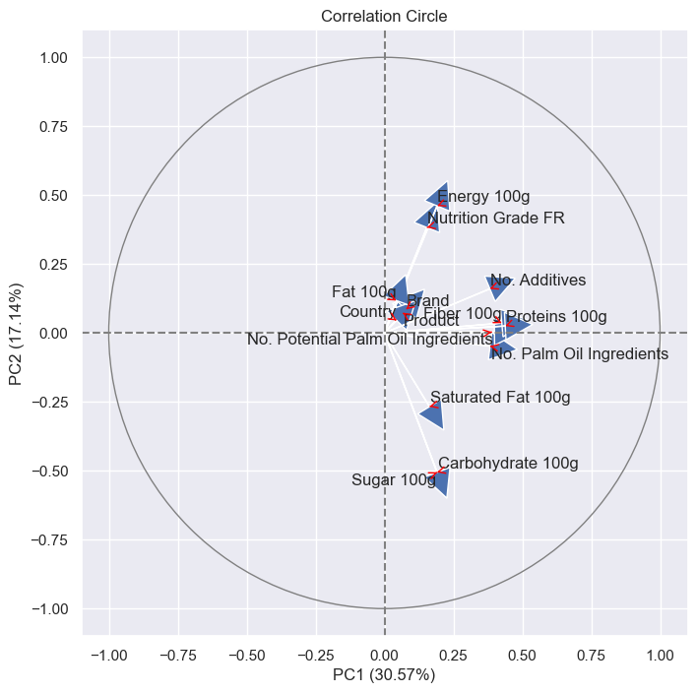
Analyse multivariée
ACP : Résultat et analyse
Position des Variables:
Toutes les variables se situent à droite, indiquant une absence de corrélations négatives sur les composantes 1 et 2.
Observations Clés:
Score Nutritionnel FR vs Énergie: Forte liaison, le score nutritionnel FR augmente avec la valeur énergétique.
Sucre vs Énergie: Absence de corrélation dans l'ACP, ce qui est contre-intuitif.
Carbohydrates vs Gras Saturés: Haute corrélation, suggérant que les aliments riches en glucides tendent également à être riches en graisses saturées.
Aliments Protéiques: Corrélés entre eux et avec les aliments sans huile de palme, suggérant une possible association entre alimentation saine et absence d'huile de palme.
Interprétation Générale:
Il semble que les aliments sains soient regroupés entre eux. Sur une visualisation, on s'attendrait à ce qu'ils apparaissent groupés sur le côté droit de la carte des variables.
Notes:
2. **Loading Factors for Each Component**:
**PC1**:
* PC1 is mostly influenced by the `Energy 100g`, `Fat 100g`, `Saturated Fat 100g`, `Nutri-Score FR 100g`, and `Nutri-Score UK 100g` with loadings of approximately 0.79, 0.79, 0.83, 0.88, and 0.91 respectively. This indicates that PC1 might represent the general nutritional score and energy content of food.
**PC2**:
* PC2 has strong positive associations with `Carbohydrate 100g` and `Sugar 100g` (0.59 and 0.71, respectively) and a strong negative association with `Salt 100g` and `Sodium 100g` (both around -0.78). This component might be contrasting sugar and carbohydrate content against salt and sodium content.
**PC3**:
* The third component, PC3, is strongly associated with `No. Additives` (0.56) in a positive direction and with `Energy 100g`, `Fat 100g`, `Saturated Fat 100g`, `Fiber 100g`, and `Proteins 100g` in a negative direction. This component might be capturing a contrast between additives and some major nutritional contents.
**PC4**:
* PC4 has positive loadings for `No. Additives`, `Carbohydrate 100g`, and `Fiber 100g`, and negative loadings for `Saturated Fat 100g`, `Nutri-Score FR 100g`, and `Nutri-Score UK 100g`. This component seems to be contrasting carbohydrate and fiber content against saturated fats and nutritional scores.
**Other Components**:
* Subsequent components (from PC5 onward) explain less variance individually, and their interpretations become less intuitive due to the nature of PCA, which seeks orthogonal (uncorrelated) components. It's common in PCA analyses for the first few components to capture broader, more easily interpretable patterns in the data, while later components capture more specific or nuanced variance. For detailed analysis, each component's loading factors should be evaluated separately.
3. **Considerations and Recommendations**:
* The first few components (especially PC1 to PC4) capture significant variance and are more interpretable. They could be used in subsequent analyses or modeling efforts to reduce dimensionality while retaining most of the information.
* While the last few components (e.g., PC13 and PC14) explain very little variance, it's important to check if they capture any specific or nuanced patterns that could be relevant for specific analyses.
* When interpreting the loading factors, it's crucial to consider both the magnitude and direction. High magnitude (regardless of being positive or negative) indicates strong association, while the sign (positive/negative) shows the direction of the association.
* It's also noteworthy that `Salt 100g` and `Sodium 100g` have almost identical loading patterns across components, suggesting that they convey very similar information. In future analyses or modeling efforts, using one of them might be sufficient.
In summary, this PCA analysis reveals key patterns and relationships in the data, especially concerning nutritional scores, energy content, and some specific nutritional components.

Slide 23
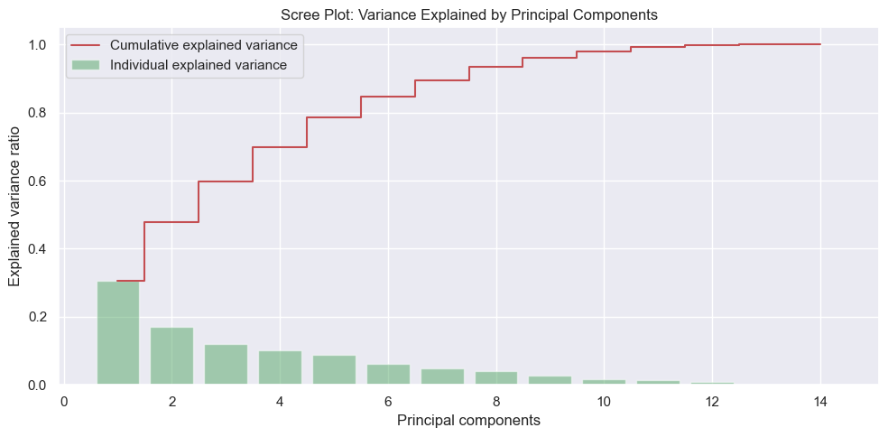
Analyse multivariée
ACP : Résultat
Variance Expliquée:
PC1 : 30.57%
PC1 & PC2 : 47.71%
PC1 à PC5 : 78.65%
Interprétation des Composantes Principales:
PC1: Score nutritionnel & teneur en énergie.
PC2: Contraste sucre/glucides vs sel/sodium.
PC3: Opposition entre additifs et contenus nutritionnels majeurs.
PC4: Contraste glucides/fibres vs graisses saturées et scores nutritionnels.
Notes:
*Principal Component Analysis (PCA) Findings:**
1. **Explained Variance & Cumulative Variance**:
* The first principal component (PC1) explains 30.57% of the total variance in the data.
* The first two principal components combined (PC1 & PC2) explain approximately 47.71% of the total variance.
* The first five components together explain approximately 78.65% of the variance, indicating that they contain most of the information in the dataset.
* All components together (PC1 to PC14) explain 100% of the variance, which is expected.
might be contrasting sugar and carbohydrate content against salt and sodium content.
3. **Considerations and Recommendations**:
* The first few components (especially PC1 to PC4) capture significant variance and are more interpretable. They could be used in subsequent analyses or modeling efforts to reduce dimensionality while retaining most of the information.
* While the last few components (e.g., PC13 and PC14) explain very little variance, it's important to check if they capture any specific or nuanced patterns that could be relevant for specific analyses.
* When interpreting the loading factors, it's crucial to consider both the magnitude and direction. High magnitude (regardless of being positive or negative) indicates strong association, while the sign (positive/negative) shows the direction of the association.
* It's also noteworthy that `Salt 100g` and `Sodium 100g` have almost identical loading patterns across components, suggesting that they convey very similar information. In future analyses or modeling efforts, using one of them might be sufficient.
In summary, this PCA analysis reveals key patterns and relationships in the data, especially concerning nutritional scores, energy content, and some specific nutritional components.

Slide 24
5
Conclusion

Slide 25
Conclusion
Le nettoyage
- Assainissement de la base de données pour garantir des analyses ultérieures robustes.
- Élimination des bruits et des erreurs pour une meilleure représentativité des données.
Analyses
- Alertes identifiées sur des anomalies potentielles dans la table "nutri".
- Identification des relations entre les scores nutritionnels, l'énergie, les sucres et autres variables.
Pour la suite
- Automatisation du Remplissage:
Proposer une solution pour remplir automatiquement la table "nutri" en se basant sur les patterns identifiés.
- Améliorations Futures:
Intégrer des tests de vérification réguliers pour maintenir la qualité des données.
Explorer des modèles prédictifs pour anticiper les erreurs et les corriger avant leur entrée dans la base.

Slide 26
6
Merci et Questions !!!

